Slide 1
Centro Federal de Educação Tecnológica de Minas Gerais
Árvores B+
Gabriel Gonçalves de Castro

Slide 2
Sumário:
Criação - 1
Estrutura - 4
Propriedades - 9
Operações Fundamentais e Implementação - 17
Busca - 18
Inserção - 20
Remoção - 40
Busca em Intervalo (Range Query) - 60
Aplicações - 62
Exemplos - 66
Referências - 80

Slide 3
Criação
1

Slide 4
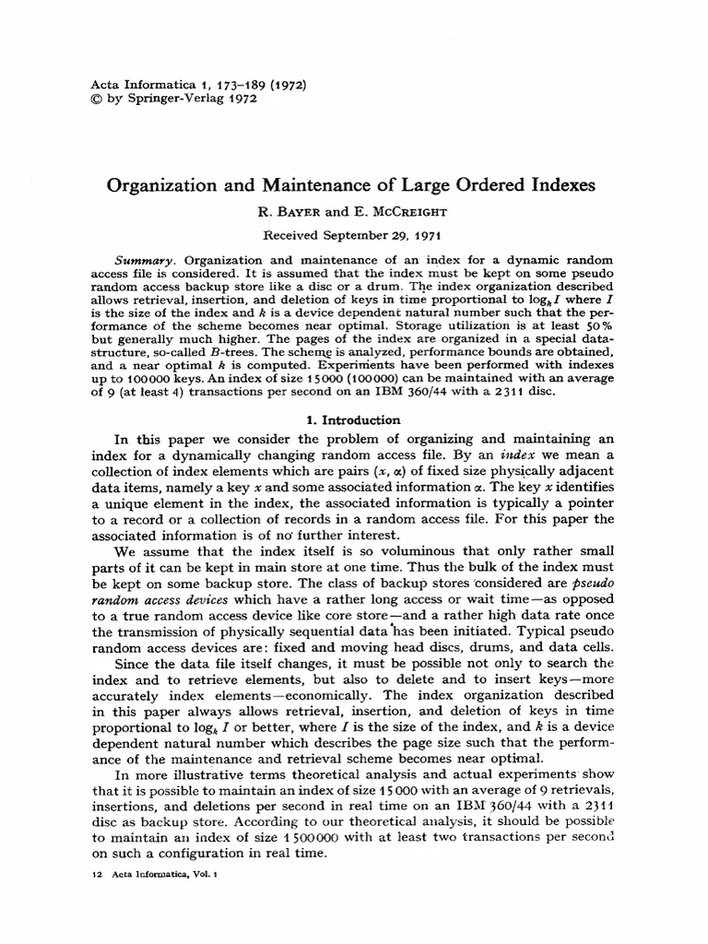


Criação:
Rudolf Bayer
Edward M. Macreight
2

Slide 5
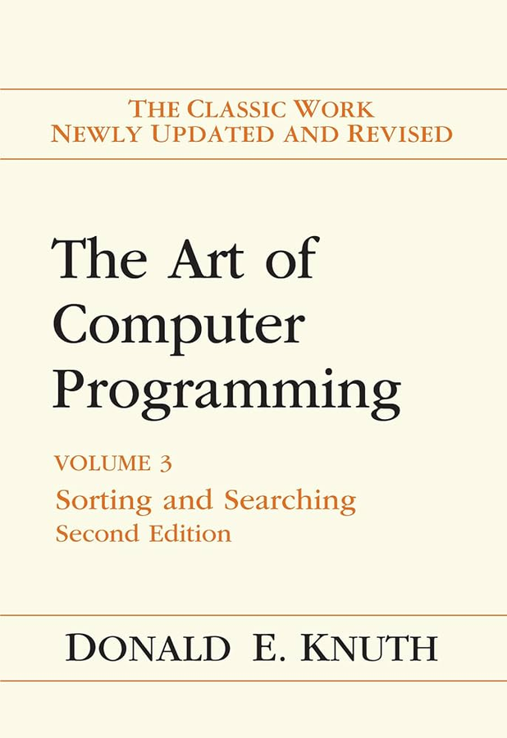

Criação:
3

Slide 6
Estrutura
4

Slide 7
Estrutura:
Seja T uma árvore B+ composta por nós, sendo T.raiz o nó raiz.
5

Slide 8
Estrutura:
Seja T uma árvore B+ composta por nós, sendo T.raiz o nó raiz.
Todo nó x pertencente a T possui os seguintes atributos basicos:
x.n: número de chaves armazenadas em x.
x.chave_1 ≤ x.chave_2 ≤ ... ≤ x.chave_x.n: as chaves armazenadas em ordem crescente.
x.folha: um valor booleano que indica se x e um n ´ o folha.
6

Slide 9
Estrutura:
Seja T uma árvore B+ composta por nós, sendo T.raiz o nó raiz.
Todo nó x pertencente a T possui os seguintes atributos basicos:
x.n: número de chaves armazenadas em x.
x.chave_1 ≤ x.chave_2 ≤ ... ≤ x.chave_x.n: as chaves armazenadas em ordem crescente.
x.folha: um valor booleano que indica se x e um n ´ o folha.
A estrutura complementar de x depende do seu tipo:
Caso x seja um no interno (x.folha = FALSO): Possui x.n+1 ponteiros para seus filhos, denotados por x.filho_1, x.filho_2, . . . , x.filho_x.n+1.
Caso x seja um no folha (x.folha = VERDADEIRO): Possui um ponteiro x.proximo que aponta para o próximo nó folha à direita (lista ligada). Também possui x.n dados armazenados, referente as chaves.
7

Slide 10
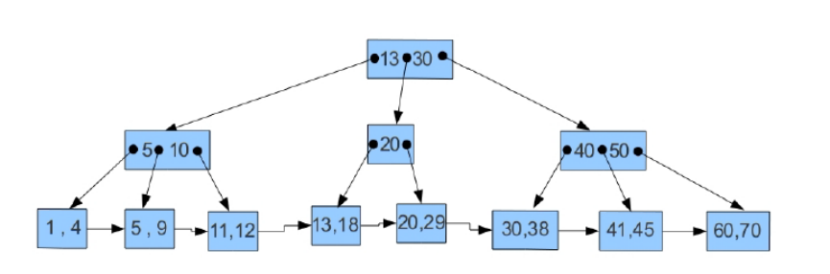
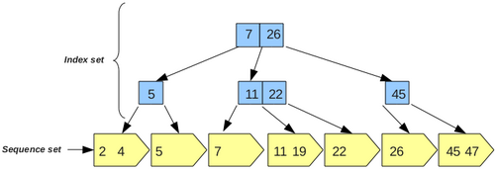
Estrutura:
8

Slide 11
Propriedades
9

Slide 12
Estrutura:
Uma Arvore B+ deve satisfazer as seguintes condições de balanceamento:
10

Slide 13
Estrutura:
Uma Arvore B+ deve satisfazer as seguintes condições de balanceamento:
Todo caminho do no raiz até um nó folha qualquer deve possuir o mesmo tamanho;
11

Slide 14
Estrutura:
Uma Arvore B+ deve satisfazer as seguintes condições de balanceamento:
Todo caminho do no raiz até um nó folha qualquer deve possuir o mesmo tamanho;
Os nós possuem limites superiores e inferiores para o número de chaves que podem conter.
12

Slide 15
Estrutura:
Uma Arvore B+ deve satisfazer as seguintes condições de balanceamento:
Todo caminho do no raiz até um nó folha qualquer deve possuir o mesmo tamanho;
Os nós possuem limites superiores e inferiores para o número de chaves que podem conter.
t ≥ 2
Mínimo: t - 1
Máximo: 2t - 1
13

Slide 16
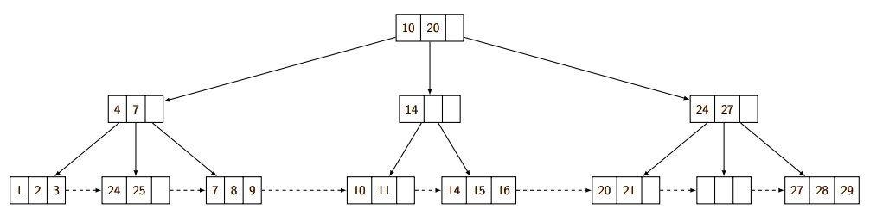
Estrutura:
t = 2
14

Slide 17
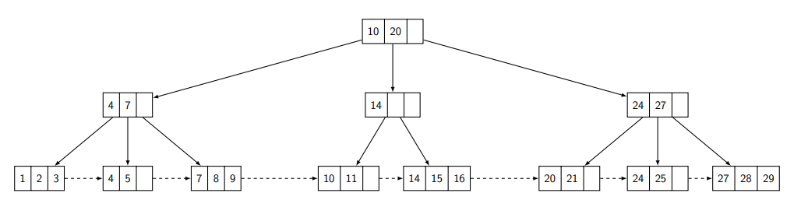
Estrutura:
t = 2
15

Slide 18
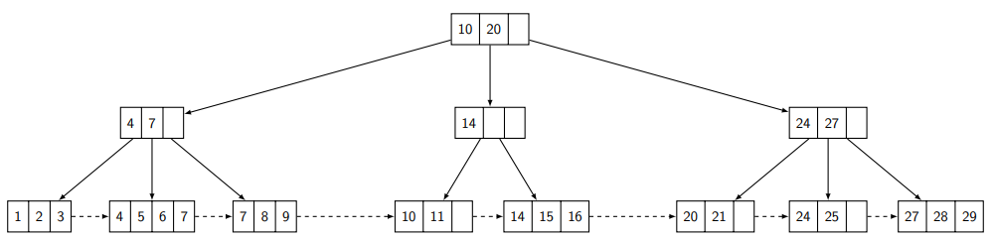
Estrutura:
t = 2
16

Slide 19
Operações Fundamentais e
Implementações
17

Slide 20
Busca
18

Slide 21
Busca:
Vamos buscar o valor 21
19

Slide 22
Inserção
20

Slide 23

Inserção:
Inserindo o valor 10
21

Slide 24
Inserção:
Inserindo o valor 20
22

Slide 25

Inserção:
Inserindo o valor 20
23

Slide 26
Inserção:
Inserindo o valor 30
24

Slide 27

Inserção:
Inserindo o valor 30
25

Slide 28
Inserção:
Inserindo o valor 40
26

Slide 29
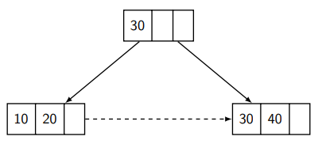
Inserção:
Inserindo o valor 40 (split)
27

Slide 30
Inserção:
Inserindo o valor 50
28

Slide 31
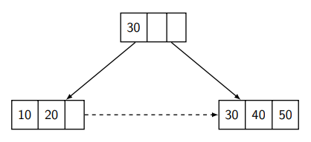
Inserção:
Inserindo o valor 50
29

Slide 32
Inserção:
Inserindo o valor 60
30

Slide 33
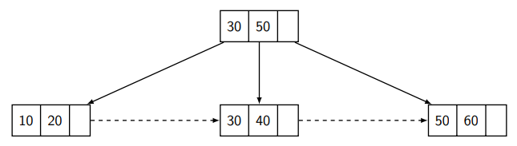
Inserção:
Inserindo o valor 60 (split)
31

Slide 34
Inserção:
Inserindo o valor 70
32

Slide 35
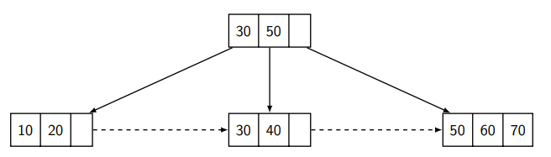
Inserção:
Inserindo o valor 70
33

Slide 36
Inserção:
Inserindo o valor 80
34

Slide 37
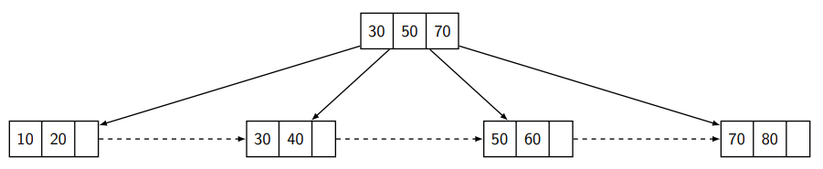
Inserção:
Inserindo o valor 80 (split)
35

Slide 38
Inserção:
Inserindo o valor 80
36

Slide 39
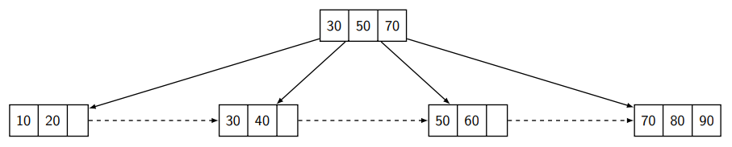
Inserção:
Inserindo o valor 90
37

Slide 40
Inserção:
Inserindo o valor 100
38

Slide 41
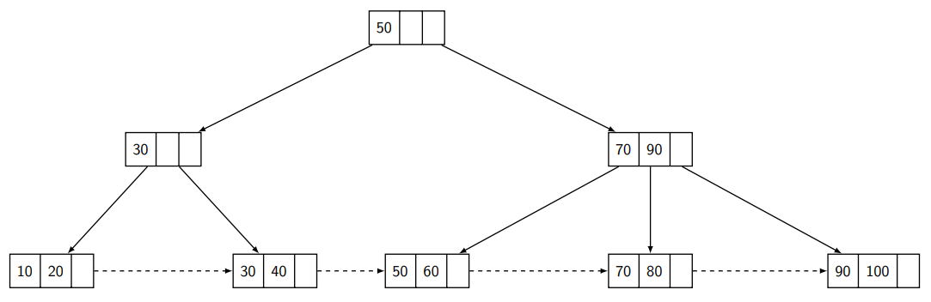
Inserção:
Inserindo o valor 100 (split)
39

Slide 42
Remoção
40

Slide 43
Remoção:
Árvore Inicial
41

Slide 44
Remoção:
Removendo o valor 100
42

Slide 45
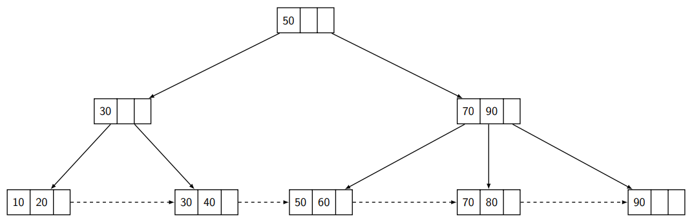
Remoção:
Removendo o valor 100
43

Slide 46
Remoção:
Removendo o valor 90
44

Slide 47
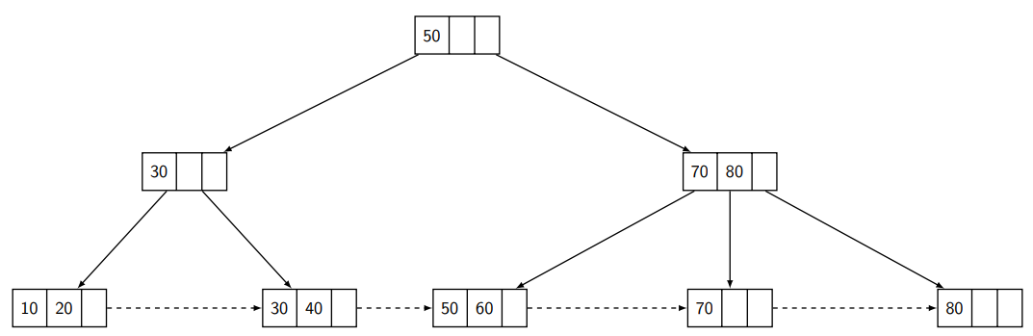
Remoção:
Removendo o valor 90 (rotação)
45

Slide 48
Remoção:
Removendo o valor 10
46

Slide 49
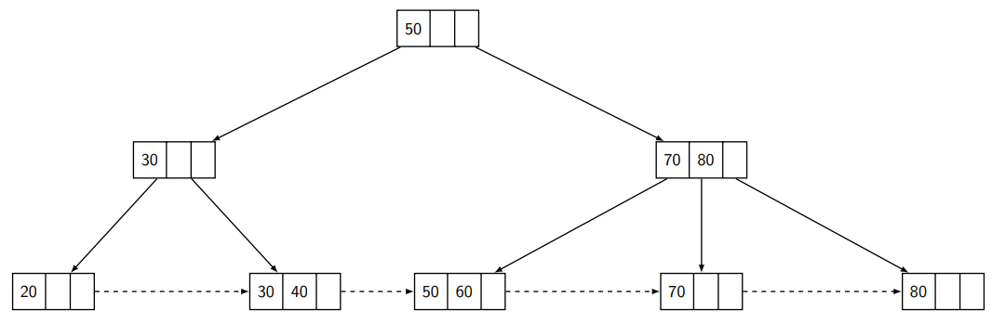
Remoção:
Removendo o valor 10
47

Slide 50
Remoção:
Removendo o valor 20
48

Slide 51
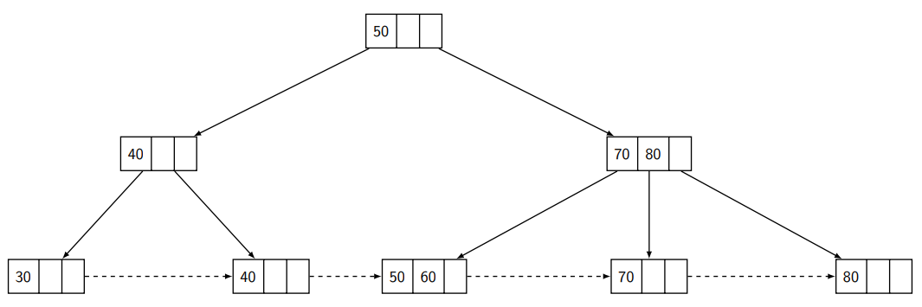
Remoção:
Removendo o valor 20 (rotação)
49

Slide 52
Remoção:
Removendo o valor 40
50

Slide 53
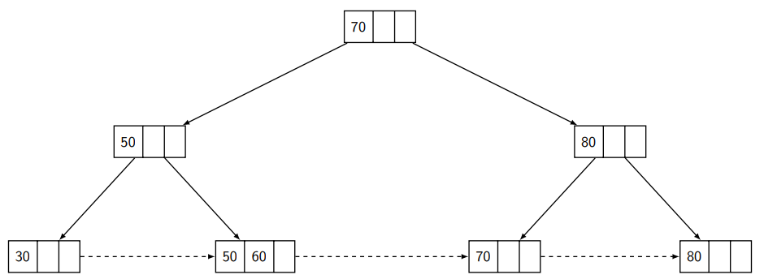
Remoção:
Removendo o valor 40
51

Slide 54
Remoção:
Removendo o valor 60
52

Slide 55
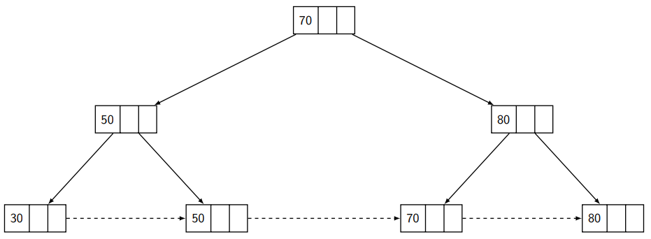
Remoção:
Removendo o valor 60
53

Slide 56
Remoção:
Removendo o valor 50
54

Slide 57
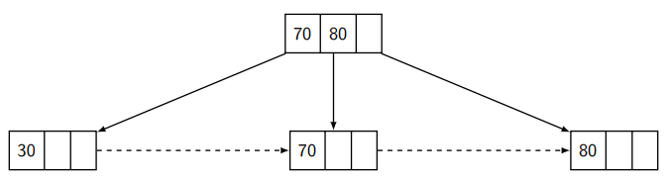
Remoção:
Removendo o valor 50
55

Slide 58
Remoção:
Removendo o valor 80
56

Slide 59
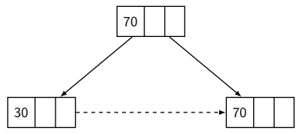
Remoção:
Removendo o valor 80
57

Slide 60
Remoção:
Removendo o valor 70
58

Slide 61

Remoção:
Removendo o valor 70
59

Slide 62
Busca em Intervalo
(Range Query)
60

Slide 63
Busca em Intervalo:
Queremos o intervalo [7, 25]
61

Slide 64
Aplicações
62

Slide 65
Aplicações:
Sistemas de Arquivos
ReiserFS, NSS, XFS, JFS, ReFS e BFS utilizam essa estrutura para indexação de metadados
63

Slide 66




Aplicações:
Bancos de Dados
IBM Db2, Informix, Microsoft SQL Server, Oracle, Sybase ASE e SQLite
64

Slide 67
Aplicações:
Memoria Não Volátil
Adotada em sistemas de memória de acesso aleatório não volátil (NVRAM)
65

Slide 68
Exemplos
66

Slide 69
Exemplos:
Exemplo 1 - Tamanho de t: O tamanho de t é definido pelo tamanho da página do disco,
como dito anteriormente, usaremos a inequação a seguir e alguns valores pre definidos para
encontrarmos um valor de t.
(n.K) + ((n + 1).V) + M ≤ P
Onde:
P é o tamanho da página. Usaremos P = 4096 bytes (padrão Windows/Linux);
K é o tamanho da chave. Usaremos K = 8 bytes (tamanho de um inteiro de 64 bits);
V é o tamanho do ponteiro. Usaremos V = 8 bytes;
M são os metadados, ou seja, as informações armazenadas no nó.
n é o número máximo de chaves que queremos descobrir.
67

Slide 70
Exemplos:
(n.K) + ((n + 1).V) + M ≤ P
68

Slide 71
Exemplos:
(n.K) + ((n + 1).V) + M ≤ P
(n.8) + ((n + 1).8) + 16 ≤ 4096
69

Slide 72
Exemplos:
(n.K) + ((n + 1).V) + M ≤ P
(n.8) + ((n + 1).8) + 16 ≤ 4096
8n + 8n + 8 + 16 ≤ 4096
70

Slide 73
Exemplos:
(n.K) + ((n + 1).V) + M ≤ P
(n.8) + ((n + 1).8) + 16 ≤ 4096
8n + 8n + 8 + 16 ≤ 4096
16n + 24 ≤ 4096
71

Slide 74
Exemplos:
(n.K) + ((n + 1).V) + M ≤ P
(n.8) + ((n + 1).8) + 16 ≤ 4096
8n + 8n + 8 + 16 ≤ 4096
16n + 24 ≤ 4096
16n ≤ 4072
72

Slide 75
Exemplos:
(n.K) + ((n + 1).V) + M ≤ P
(n.8) + ((n + 1).8) + 16 ≤ 4096
8n + 8n + 8 + 16 ≤ 4096
16n + 24 ≤ 4096
16n ≤ 4072
n = 254
73

Slide 76
Exemplos:
2t - 1 = n
75

Slide 77
Exemplos:
2t - 1 = n
2t - 1 = 254
75

Slide 78
Exemplos:
2t - 1 = n
2t - 1 = 254
2t = 255
76

Slide 79
Exemplos:
2t - 1 = n
2t - 1 = 254
2t = 255
t = 127
77

Slide 80
Exemplos:
Exemplo 2 - Custo de uma Busca em Intervalo: Vamos avaliar a complexidade de tempo de uma busca por intervalo (range query)
78

Slide 81
Exemplos:
Exemplo 3 - Split Preventivo: Por que fazer divisões preventivas dos nós? e qual o rumo da chave mediana de uma folha? e de um nó interno?
79

Slide 82
Referências:
Bayer, R. and McCreight, E. M. (1972). Organization and maintenance of large ordered indices. Acta Informatica, 1(3):173–189.
Knuth, D. E. (1998). The Art of Computer Programming, Vol. 3: Sorting and Searching. Addison-Wesley, 2 edition.
Comer, D. (1979). The ubiquitous B-tree. ACM Computing Surveys, 11(2):121–137
Apple Inc. (2020). Apple File System Reference. Dispon´ıvel em: https://developer.apple.com/support/downloads/ Apple-File-System-Reference.pdf.
Dharamjeet, Chen, T.-Y., Chang, Y.-H., Wu, C.-F., Lee, C.-H., and Shih, W.-K. (2021). Beyond write-reduction consideration: A wear-leveling-enabled B+-tree indexing scheme over an NVRAM-based architecture. IEEE Transactions on Computer-Aided Design of Integrated Circuits and Systems, 40(12):2455–2466.
Giampaolo, D. (1999). Practical File System Design with the Be File System. Morgan Kaufmann.
Jagadish, H. V., Ooi, B. C., Tan, K.-L., Yu, C., and Zhang, R. (2005). iDistance: An adaptive B+-tree based indexing method for nearest neighbor search. ACM Transactions on Database Systems, 30(2):364–397.
Ramakrishnan, R. and Gehrke, J. (2003). Database Management Systems. McGraw-Hill, 3 edition.
80

